Slide 1
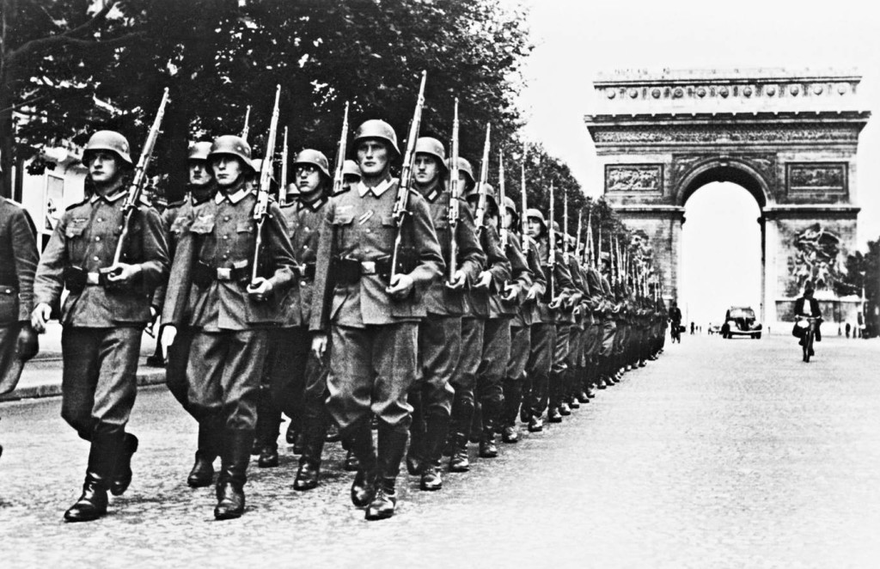
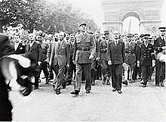
LA FRANCE DEFAITE ET OCCUPEE Régime de Vichy, collaboration, Résistance (1940-1946)
Défilés des troupes allemandes sur les Champs Elysées le 14 juin 1940
Le général de Gaulle après la libération de Paris le 26 août 1944

Slide 2
Quelles sont les circonstances et les conséquences des choix effectués en 1940 ?
I. La France à genoux : la défaite et l’armistice, la France asservie et la France libre (1940 - 1941)
La France défaite
De Gaulle et Pétain : deux positions face à la défaite
Le choix de la collaboration face à l’organisation de la résistance
II. La France coupée en deux : une rupture entre Français (1941 - 1944)
Le régime de Vichy : un régime autoritaire au service de l’Allemagne
La Résistance et la France libre : des minorités engagées
Libérer et gouverner la France
III. La France de la Libération (1944-1946)
A. Restaurer la République
Reconstruire la France
Retrouver un rang dans le monde

Slide 3
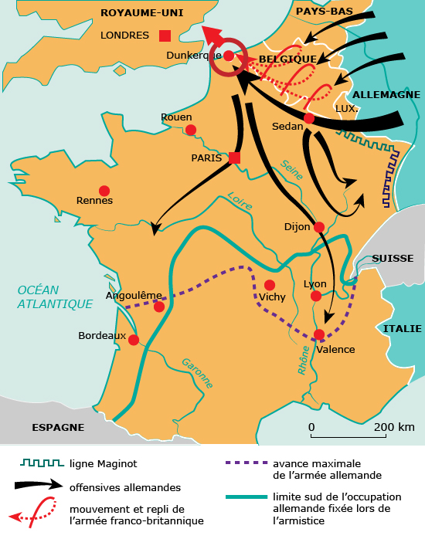
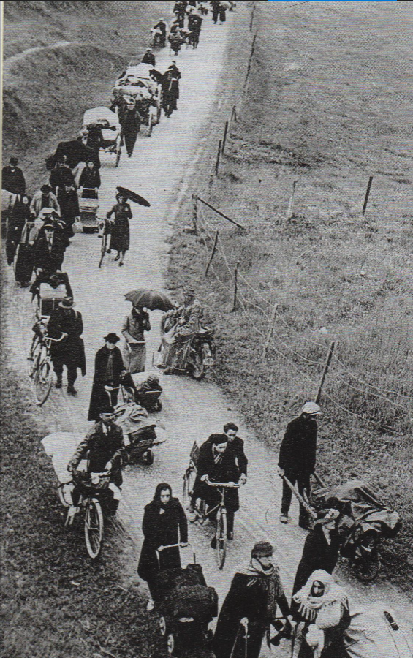
La France à genoux (1940 - 1941)
A. La France défaite
La progression de l’armée allemande en mai-juin 1940
Une route de campagne en juin 40
Manuel Histoire-géographie 3e, Hatier, 2016
Histoire de France, dir. J.Cornette, Belin, 2014

Slide 4
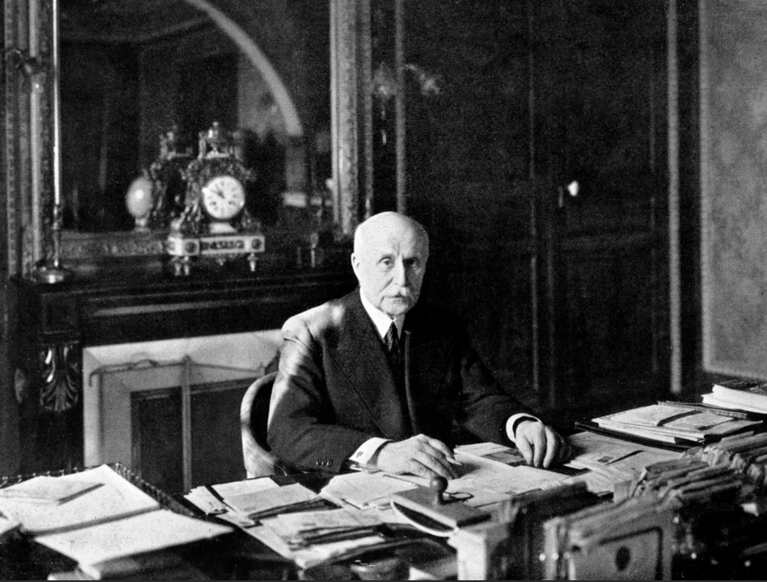
I. La France à genoux (1940 – 1941)
B. De Gaulle et Pétain : deux positions face à la défaite
1. Pétain : le choix de la capitulation
Français !
A l’appel de M. le président de la République, j’assume à partir d’aujourd’hui la direction du gouvernement de la France. (…)
C’est le coeur serré que je vous dis aujourd’hui qu’il faut cesser le combat.
Je me suis adressé cette nuit à l’adversaire pour lui demander s’il est prêt à rechercher avec nous, entre soldats, après la lutte et dans l’honneur, les moyens de mettre un terme aux hostilités.
Que tous les Français se groupent autour du gouvernement que je préside pendant ces dures épreuves et fassent taire leur angoisse pour n’écouter que leur foi dans le destin de la patrie.
Philippe Pétain , juin 1940
.
Extrait du discours du maréchal Pétain du 17 juin 1940
Manuel Histoire-géographie 3e, Hatier, 2016 .

Slide 5
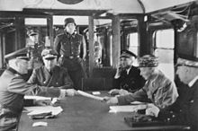
I. La France à genoux (1940 – 1941)
B. De Gaulle et Pétain : deux positions face à la défaite
1. Pétain : le choix de la capitulation
Signature de l’armistice le 22 juin 1940 à Rethondes
Manuel Histoire-géographie 3e, Hatier, 2016 .

Slide 6
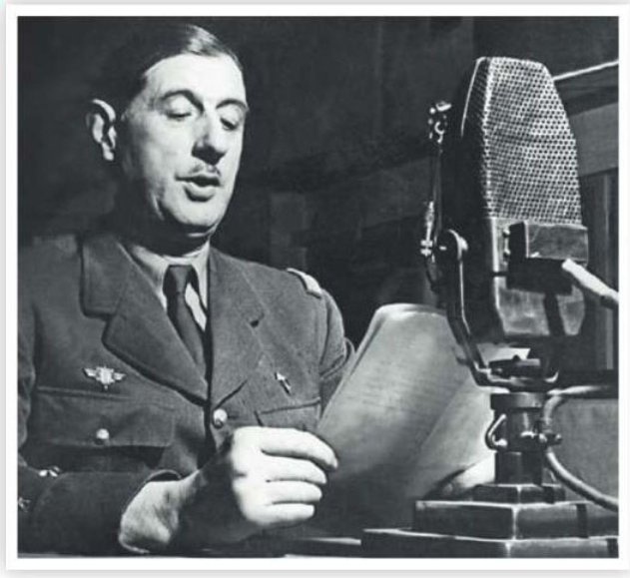
La France à genoux (1940 - 1941)
B. De Gaulle et Pétain : deux positions face à la défaite
2. De Gaulle : le choix du combat
De Gaulle au micro de la BBC à Londres en 1940
Affiche « A tous les Français » , 1940
Musée de l’armée, Paris

Slide 7
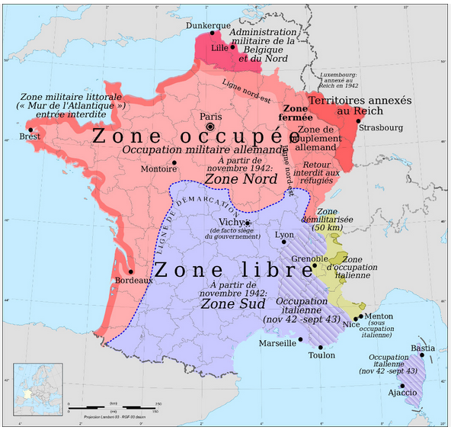
La France à genoux (1940 - 1941)
C. La France de l’armistice et de la collaboration face à l’organisation de la résistance
1. La France « en morceaux » et à genoux
Carte de la France à l'issue de l'armistice du 22 juin 1940
Site du musée de la résistance, Paris

Slide 8
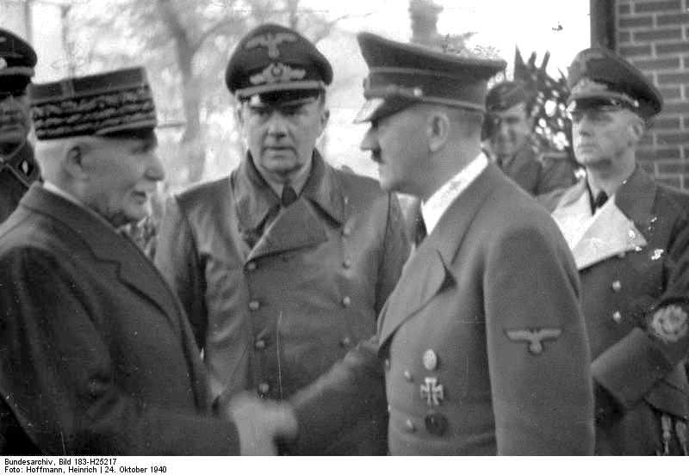
La France à genoux (1940 - 1941)
C. La France de l’armistice et de la collaboration face à l’organisation de la résistance
1. La France « en morceaux » et à genoux
Entrevue entre Hitler et Pétain à de Montoire le 24 octobre 1940
Manuel Histoire-géographie 3e, Hatier, 2016

Slide 9
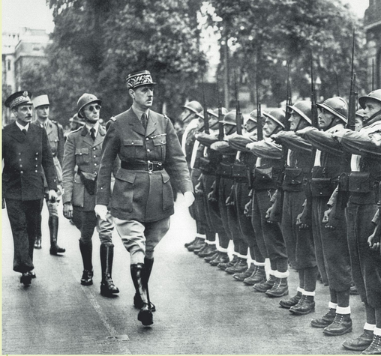
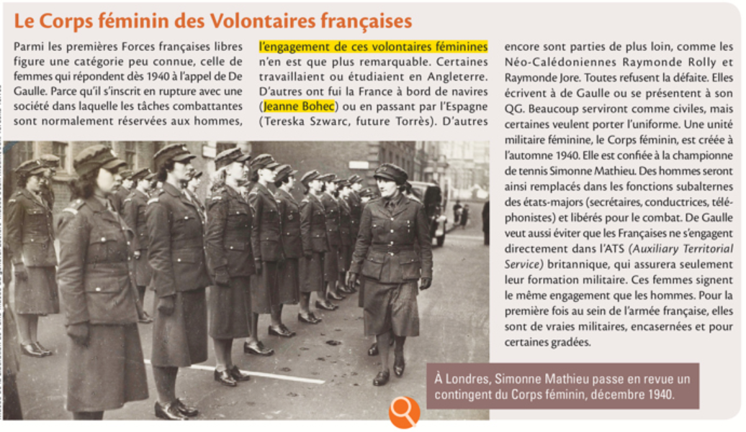
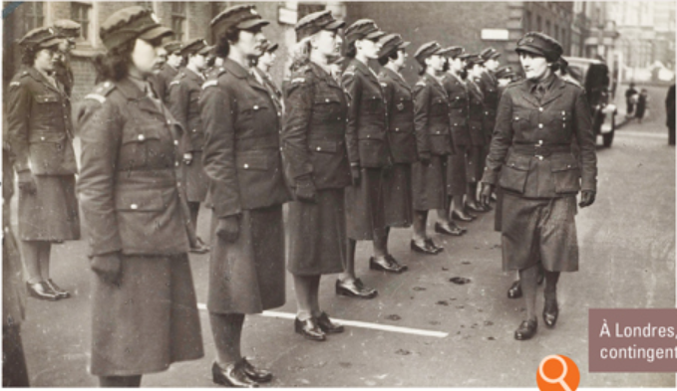
La France à genoux (1940 - 1941)
C. La France de l’armistice et de la collaboration face à la France qui résiste
2. La France qui résiste
De Gaulle passe en revue la 2e DB FFL, 14 juillet 40
Manuel Histoire-géographie 3e, Hatier, 2016 .

Slide 10
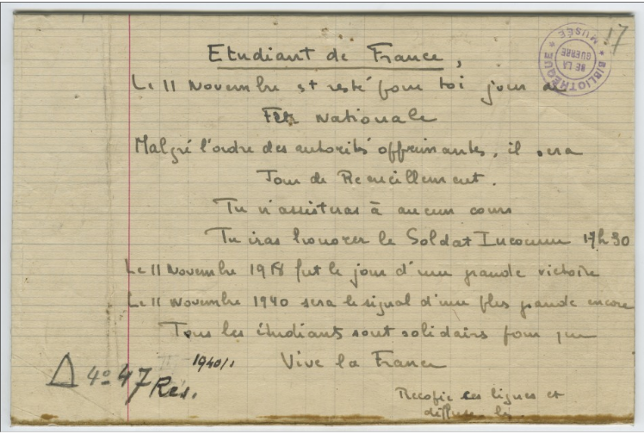
La France à genoux (1940 - 1941)
C. La France de l’armistice et de la collaboration face à la France qui résiste
2. La France qui résiste
« Tract » ayant circulé début novembre 1940 à Paris
Musée de la guerre, Paris

Slide 11
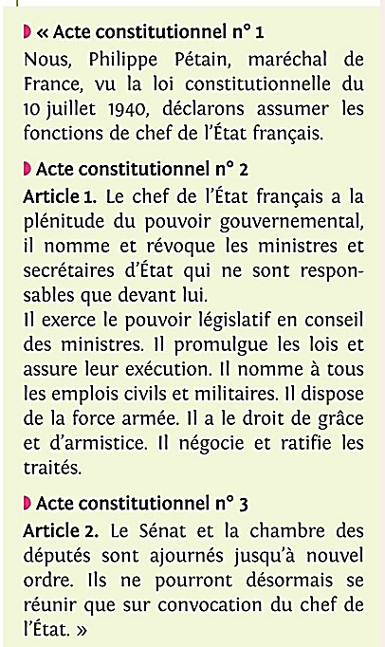
II. La France coupée en deux (1941 - 1944)
A . Le régime de Vichy : un régime autoritaire au service de l’Allemagne
1. Pétain, l’Etat français et la « révolution nationale »
Manuel Histoire-géographie 3e, Hatier, 2016 .

Slide 12
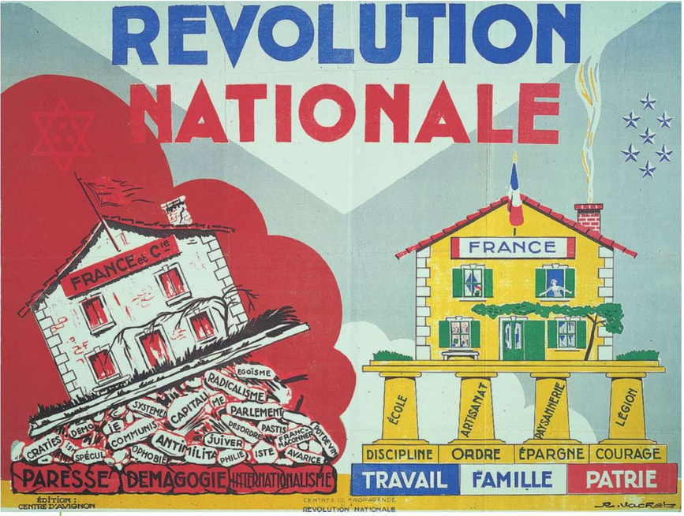
II. La France coupée en deux (1941 - 1944)
A . Le régime de Vichy : un régime autoritaire au service de l’Allemagne
1. Pétain, l’Etat français et la « révolution nationale »
Affiche de la révolution nationale
R. Vachet, 1942 , Musée de l’armée, Paris

Slide 13
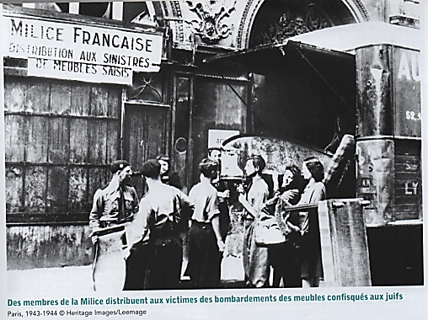
II. La France coupée en deux (1941 - 1944)
A . Le régime de Vichy : un régime autoritaire au service de l’Allemagne
1. Pétain, l’Etat français et la « révolution nationale »
La France défaite, A. Aglan, Documentation Photographique 8120, Paris, 2017

Slide 14
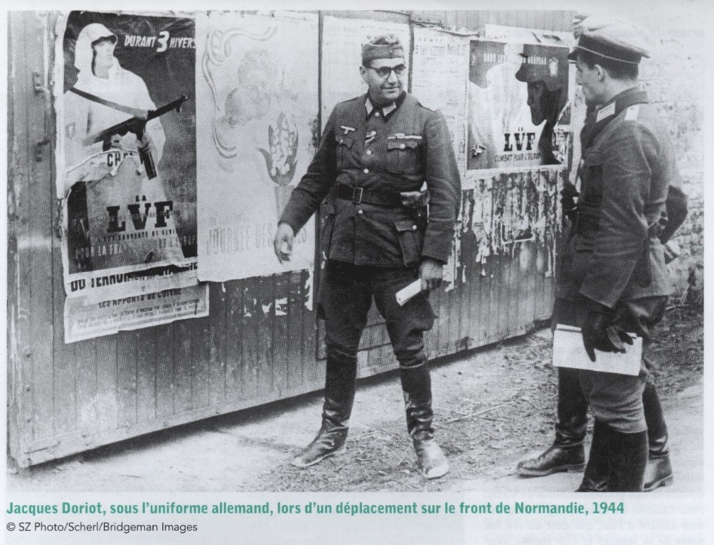
II. La France coupée en deux (1941 - 1944)
A . Le régime de Vichy : un régime autoritaire au service de l’Allemagne
2. Vichy et la collaboration avec l’Allemagne nazie
La France défaite, A. Aglan, Documentation Photographique 8120, Paris, 2017
Affiche , 1943 © Musée de la Résistance nationale, Champigny-sur-Marne

Slide 15
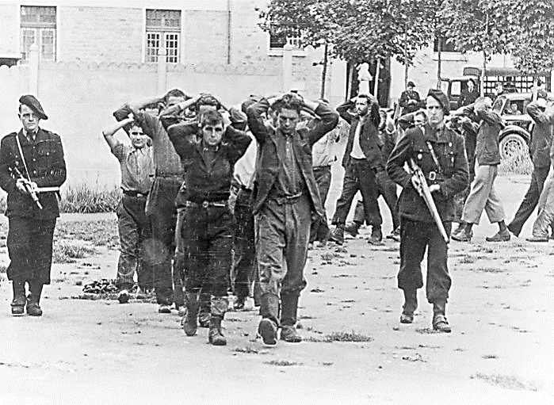
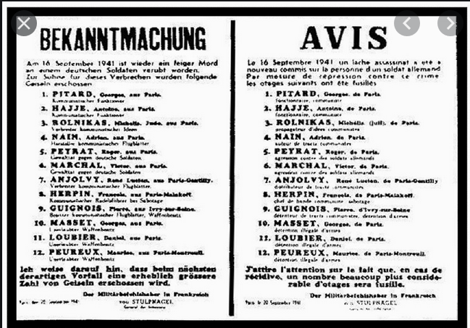
II. La France coupée en deux (1941 - 1944)
A . Le régime de Vichy : un régime autoritaire au service de l’Allemagne
2. Vichy et la collaboration avec l’Allemagne nazie
Avis d’exécution d’otages, 1941
Manuel Histoire-géographie, Hatier, 2016
Arrestation de résistants par la Milice française, 1943
Manuel Histoire-géographie, Hatier, 2016

Slide 16
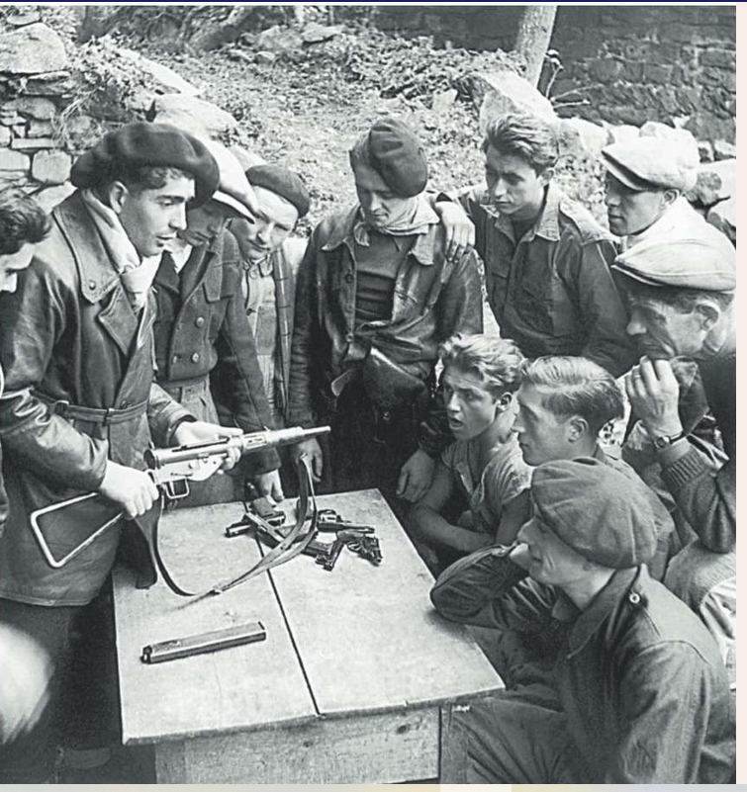
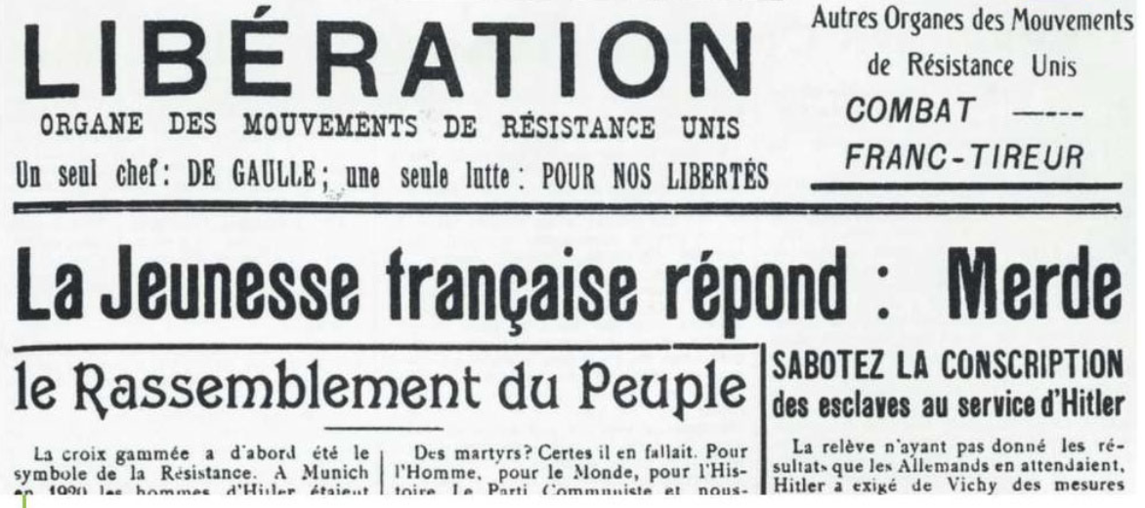
II. La France coupée en deux (1941 - 1944)
B. La résistance et la France libre : des minorités engagées
Une du journal clandestin Libération, 1943
Manuel Histoire-géographie, Hatier, 2016
Formation de maquisards de Haute Loire, 1944
Manuel Histoire-géographie, Hatier, 2016

Slide 17
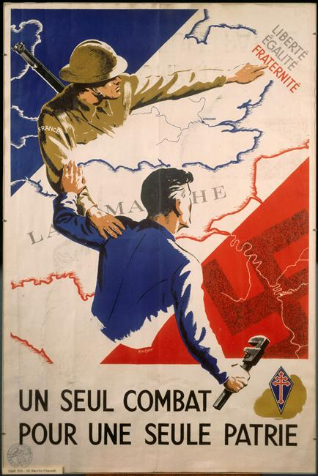
II. La France coupée en deux (1941 - 1944)
B. La résistance et la France libre : des minorités engagées
Affiche diffusée par les services de propagande de la France libre, 1943.
Knopf , Paris, musée de l'Armée

Slide 18
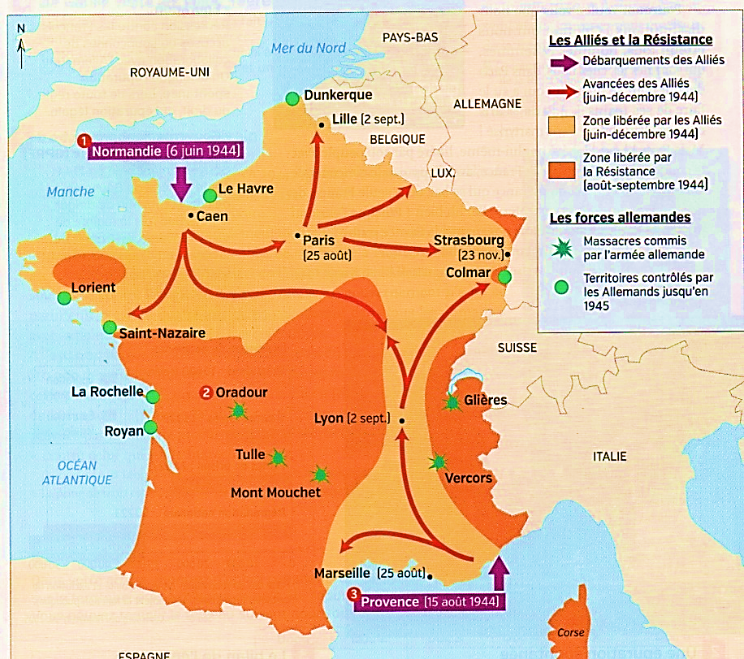
II. La France coupée en deux (1941 - 1944)
C. Libérer et gouverner la France
La libération du territoire français
Manuel histoire-géographie 3e, Nathan 2016

Slide 19
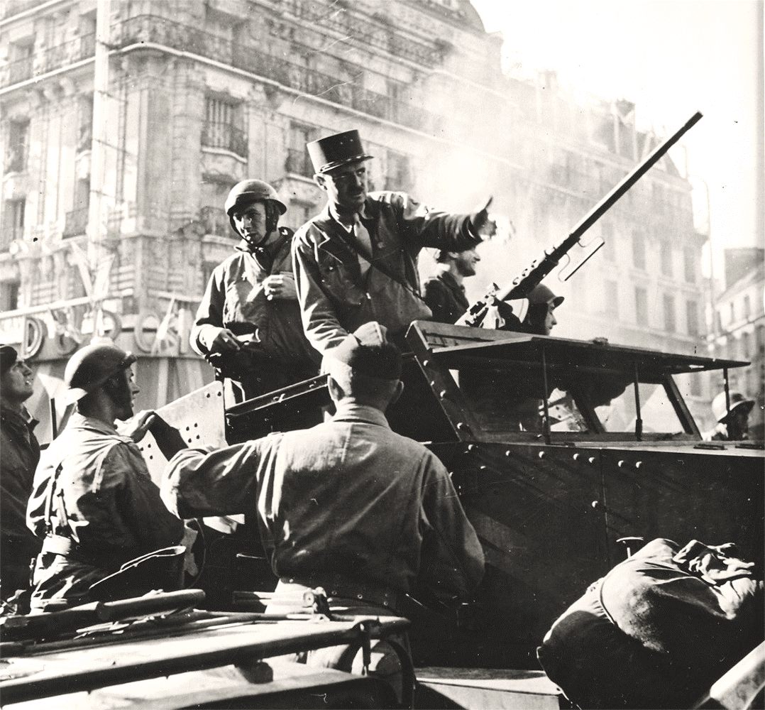
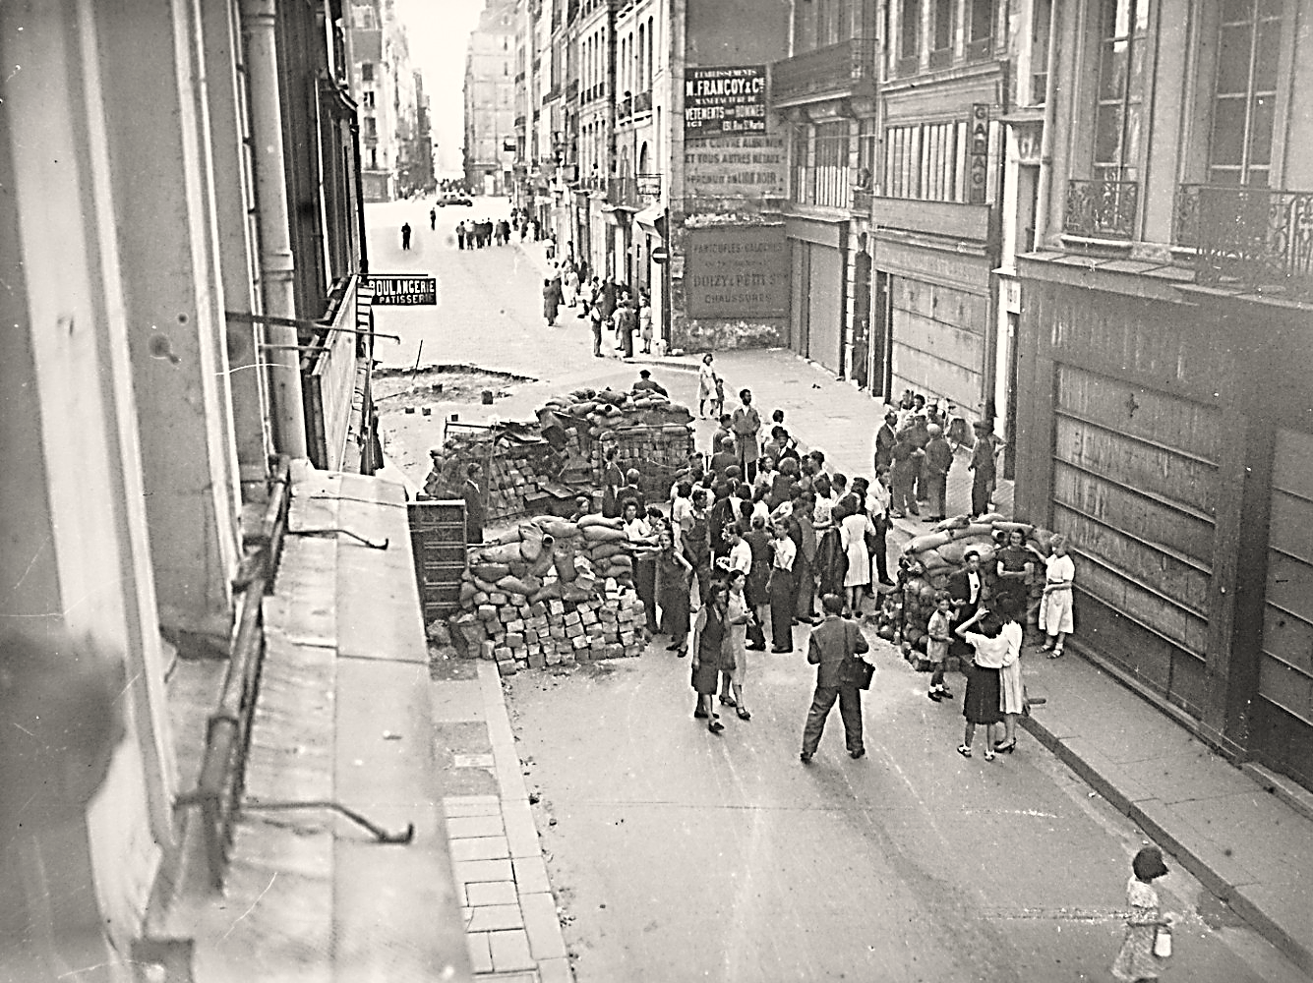
II. La France coupée en deux (1941 - 1944)
C. Libérer et gouverner la France
Le général Leclerc à son arrivée à Montparnasse, 25 aout 1944
National Archives and Records Administration, Washington Libre de droits
Barricade rue Saint-Martin, Paris , aout 1944
© IHTP, ARC 3010 Droits réservés

Slide 20
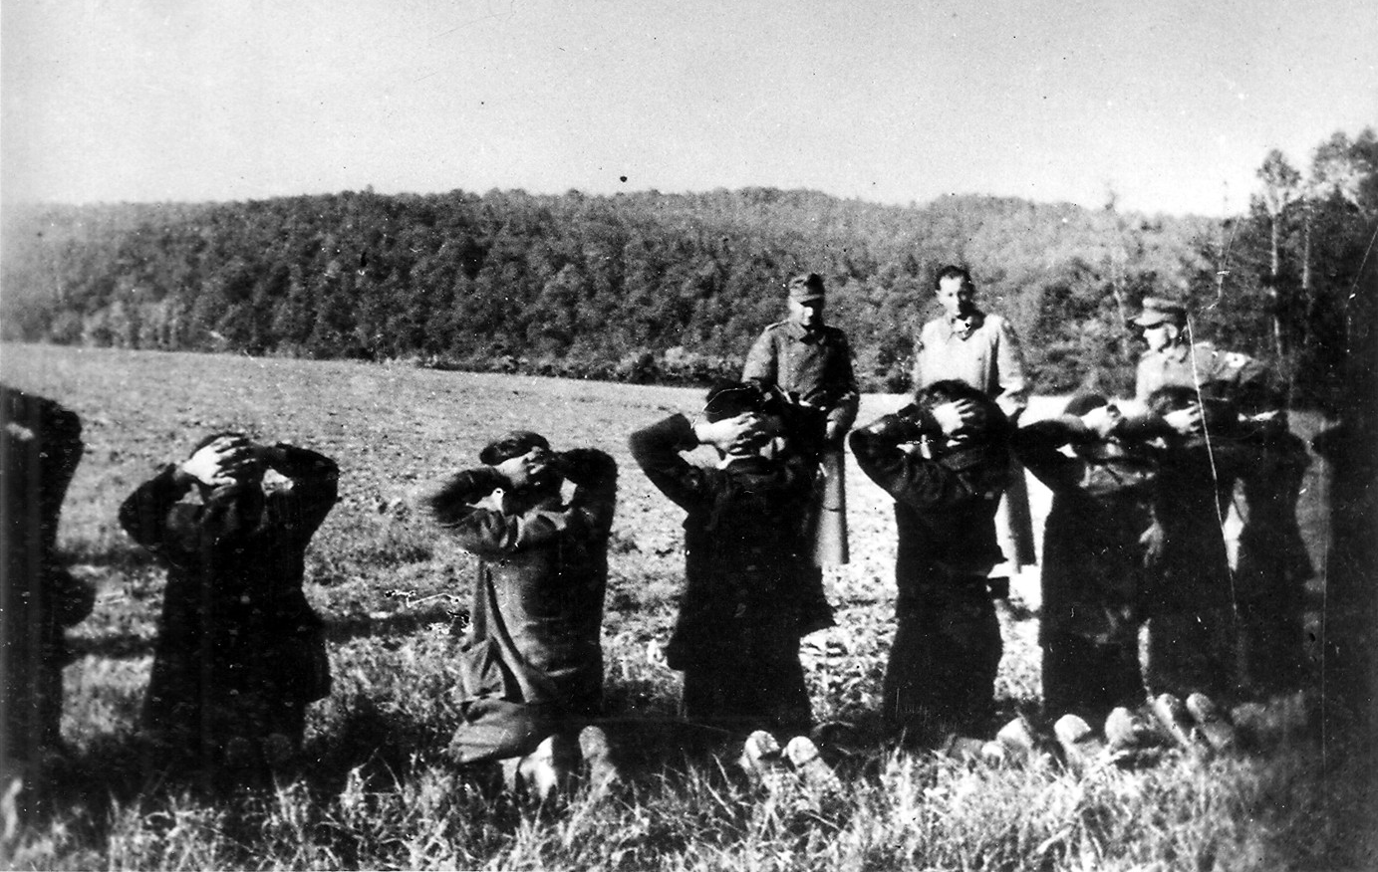
II. La France coupée en deux (1941 - 1944)
C. Libérer et gouverner la France
Maquisards exécutés à Lantilly le 25 mai 1944
© Musée de la Résistance nationale, Champigny-sur-Marne

Slide 21
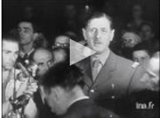
II. La France coupée en deux (1941 - 1944)
C. Libérer et gouverner la France
Vidéo : discours de Gaulle Hôtel de ville, 25 août 44

Slide 22
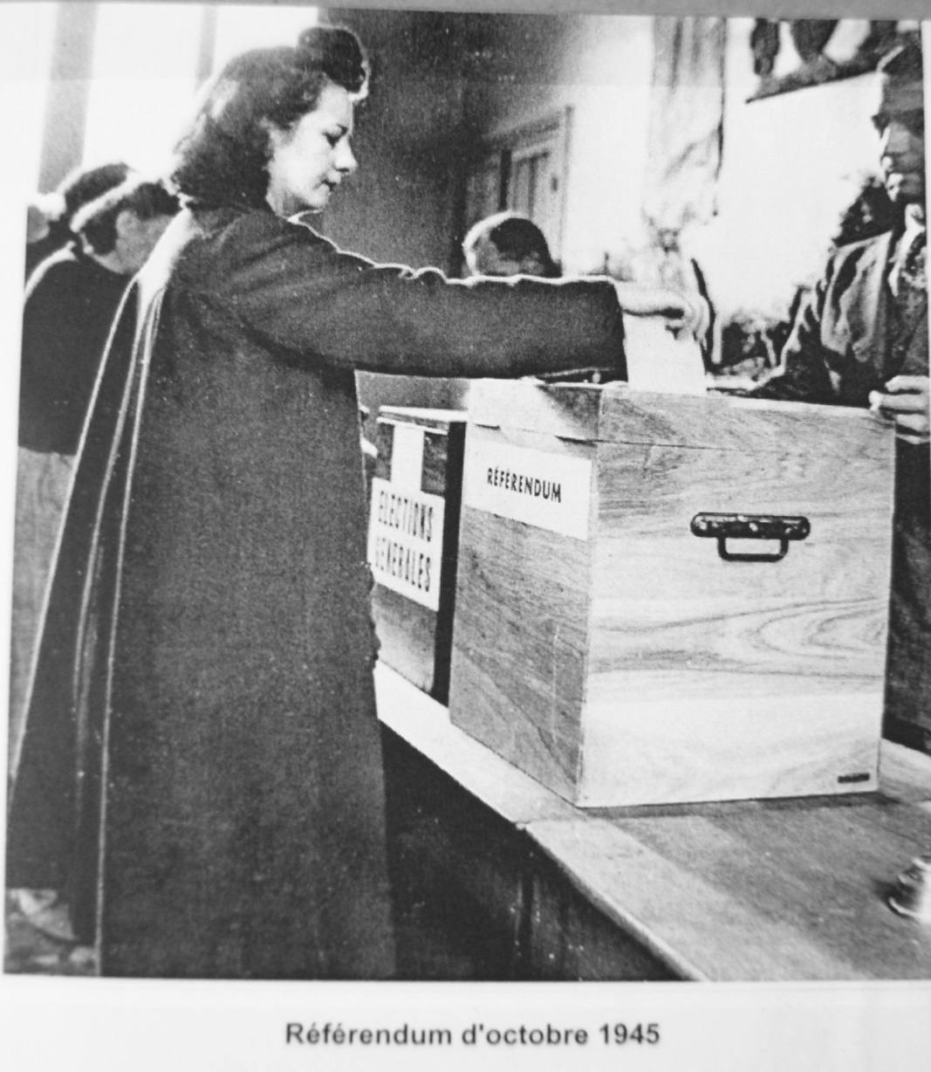
La France de la Libération (1944-1946)
Restaurer la République
Affiche du GPRF en 1944
Manuel histoire-géographie 3e, Hatier, 2016

Slide 23
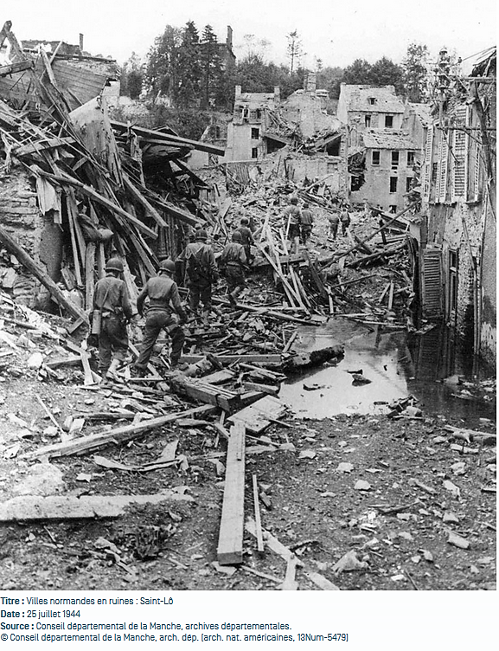
La France de la Libération (1944-1946)
B. Reconstruire la France
Affiche de la sécurité sociale, 1945
Manuel histoire-géographie 3e, Hatier, 2016
La France défaite, A. Aglan, Documentation Photographique 8120, Paris, 2017

